Slide 1
ＬＰガス取引適正化と
販売事業者の対応について
平成３０年度全国ＬＰガスお客様相談所相談員研修会
平成３０年１２月１３日・１４日

Slide 2
液石法省令・通達の一部改正 ＬＰガス小売営業ガイドラインの制定
平成２９年２月２２日交付、６月１日施行
① 「液化石油ガスの保安の確保及び取引の適正化に関する法律
施行規則」 （省令）の 一部改正
② 「液化石油ガスの保安の確保及び取引の適正化に関する法律
施行規則の運用及び解釈について」 （通達）の一部改正
平成２９年２月２２日制定
③ 「液化石油ガスの小売営業における取引適正化指針」
（ＬＰガス小売営業ガイドライン） の制定
その中で、液石法と関係法令の遵守に加え、ＬＰガス販売事業者が取り組むべき事項がまとめられた。

Slide 3
省令等改正のポイント（まとめ）
省令・通達の改正内容 |  | （参考）電力・都市ガス小売
請求書に 内訳明示 | 基本料金・従量料金・設備利用料の算定根拠を明示 設備利用料の請求には、交付書面へ明記が条件 基本料金・従量料金に設備利用料が含まれる場合は、交付書面に設備名及びその月額費用（合計額）を明記 | 請求根拠の明示 設備利用料等を請求書等に記載 （小売営業ガイドライン）
一週間ルール | 原則一週間。但し、個別に判断 自力救済は液石法違反 設備撤去は事前調整が必要 | 切替時には、旧事業者（ＬＰＧ）への事前通知を促す （小売営業ガイドライン）
ＬＰガス小売営業ガイドライン |  | （参考）電力・都市ガス小売
料金情報の公表 | 標準的な料金メニュー・平均的な月額料金例 ＨＰ掲示又は店頭掲示 | 標準メニュー・平均的な月額料金例 広く一般に公表 （小売営業ガイドライン）
交付書面の説明 | 書面の記載内容を説明（当日又は後日） 特に、規則13条５号から９号は説明 | 供給条件の説明義務・書面交付義務 （法律事項）
料金変更の通知 | 原則、１か月前に通知（原調制度は前日） 通知方法は検針票・請求書又は書面 変更理由と文字色・大きさによる判別
苦情・問合せ | 適切かつ迅速に対応 | （法律事項）

Slide 4
液石法省令等の一部改正、ＬＰガス小売営業 ガイドラインQ&Aの改訂及び同ガイドランの改訂
昨年４月に策定された標記省令等の一部改正、ＬＰガス小売営業ガイドラインＱ＆Ａについては、今般新たに考え方を整理すべき質問等を踏まえ、昨年１２月２７日付けでＱ＆Ａの改訂が行われました。
また、昨年２月に制定された標記ガイドラインについては、本年２月が施行から１年を迎えたことから、より一層のＬＰガスがお客様から選ばれるエネルギーとなるための趣旨により、改訂が行われました。
平成２９年１２月２７日改訂
① 「液石法省令等の一部改正、取引適正化ガイドラインに係るＱ＆Ａ」
の改訂
平成３０年２月２２日改訂
② 「液化石油ガスの小売営業における取引適正化指針」
（ＬＰガス小売営業ガイドライン）の改訂

Slide 5
「液石法省令等の一部改正、取引適正化ガイドラインに係るＱ＆Ａ」の改訂の概要
・料金請求時の算定根拠の通知を行う際の記載例の追加
・賃貸型集合住宅と戸建住宅とで基本料金・従量料金の価格が異
なる場合は、消費者等からの照会に対し、適切に回答する必要
がある。
・販売契約の解約猶予期間等を定めた契約条項がある場合であっ
ても、液石法省令第16条第16号に定める、「正当な事由」には該
当しない。
・一般消費者等から寄せられた苦情及び問い合わせの記録簿につ
いては、対応した日から１年の保存期間を設ける。なお、１年以上
保存することは、妨げない。

Slide 6
「液化石油ガスの小売営業における取引適正化 指針」の改訂の概要
・標準的な料金メニュー等の公表にあたっては、戸建住宅と集合
住宅とで異なる場合は、それぞれの標準料金メニュー等を公表
する必要があり、従量単価がそれぞれで異なる場合は、消費者
等からの照会に対し、適切に回答する必要がある。
・標準的な料金メニュー等の公表に取り組んでいる販売事業者は、一般消費者等が安心して選択できる環境の整備に貢献しているものと認められる。
・一般消費者から寄せられた苦情等の記録簿の記録媒体は問わな
い。
・記録簿については苦情等の処理状況を適切に管理する必要が
あるため、対応した日から最低でも１年は保存することが望ましい。
なお、１年以上保存することを妨げるものではない。
の文言の追加

Slide 7
参考

Slide 8
ＬＰガス料金の公表状況調査の 結果概要について
ホームページ、店頭、およびホームページ+店頭での標準料金の公表状況
(別表１)
全国のホームページ、店頭、ホームページ＋店頭での公表比率は75.6％であった。
都道府県別標準料金公表比率：
上位３県：岐阜県、宮崎県、青森県
下位３県：徳島県、山梨県、東京都
都道府県別の公表状況を見ると、店頭での公表がホームページでの公表に比べると多いので、店頭の公表数の序列と同様な傾向になった。

Slide 9
別表１ ホームページ、店頭、ホームページ+店頭で 標準料金を公表している比率
%

Slide 10
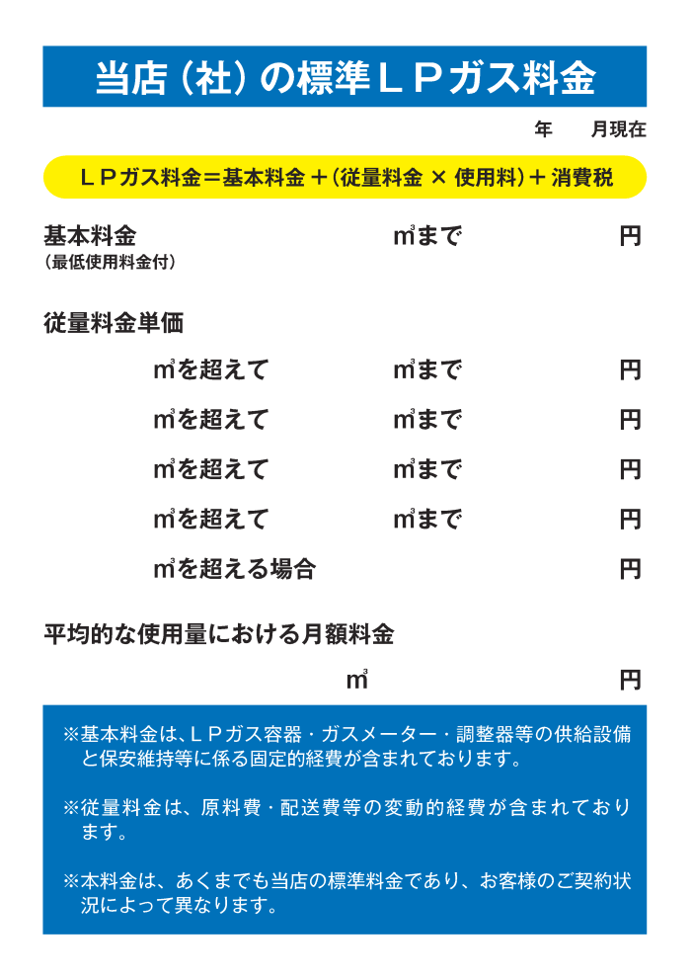
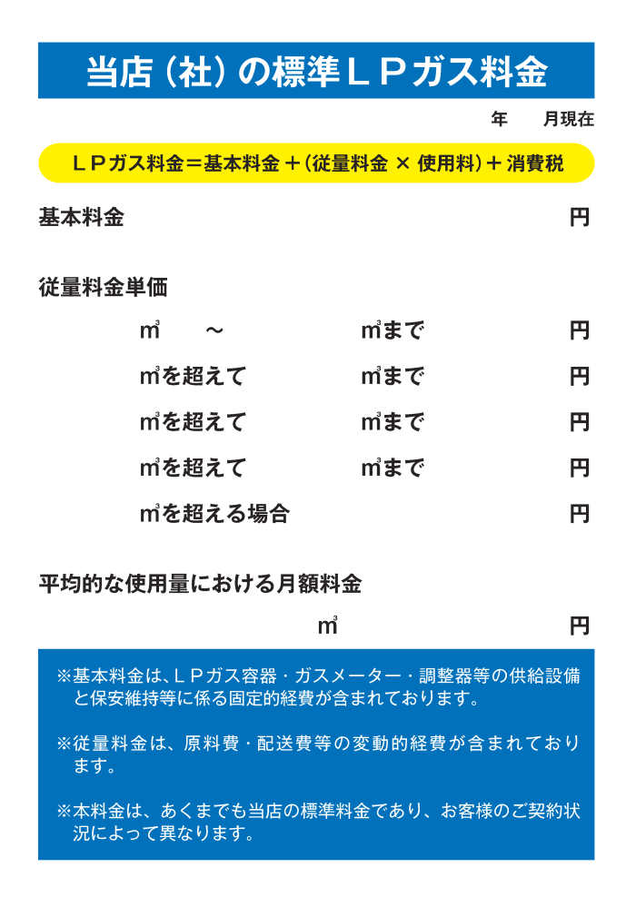
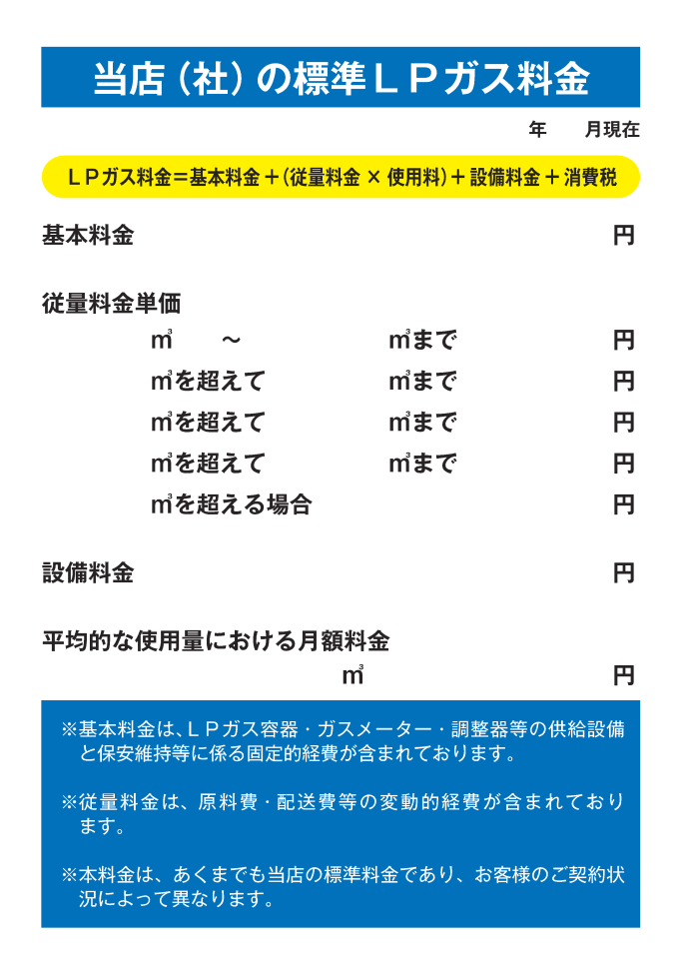
宮崎県協会が会員販売事業者に対して、店頭公示シールのひな型を配布し、料金公表の推奨を図った。

Slide 11
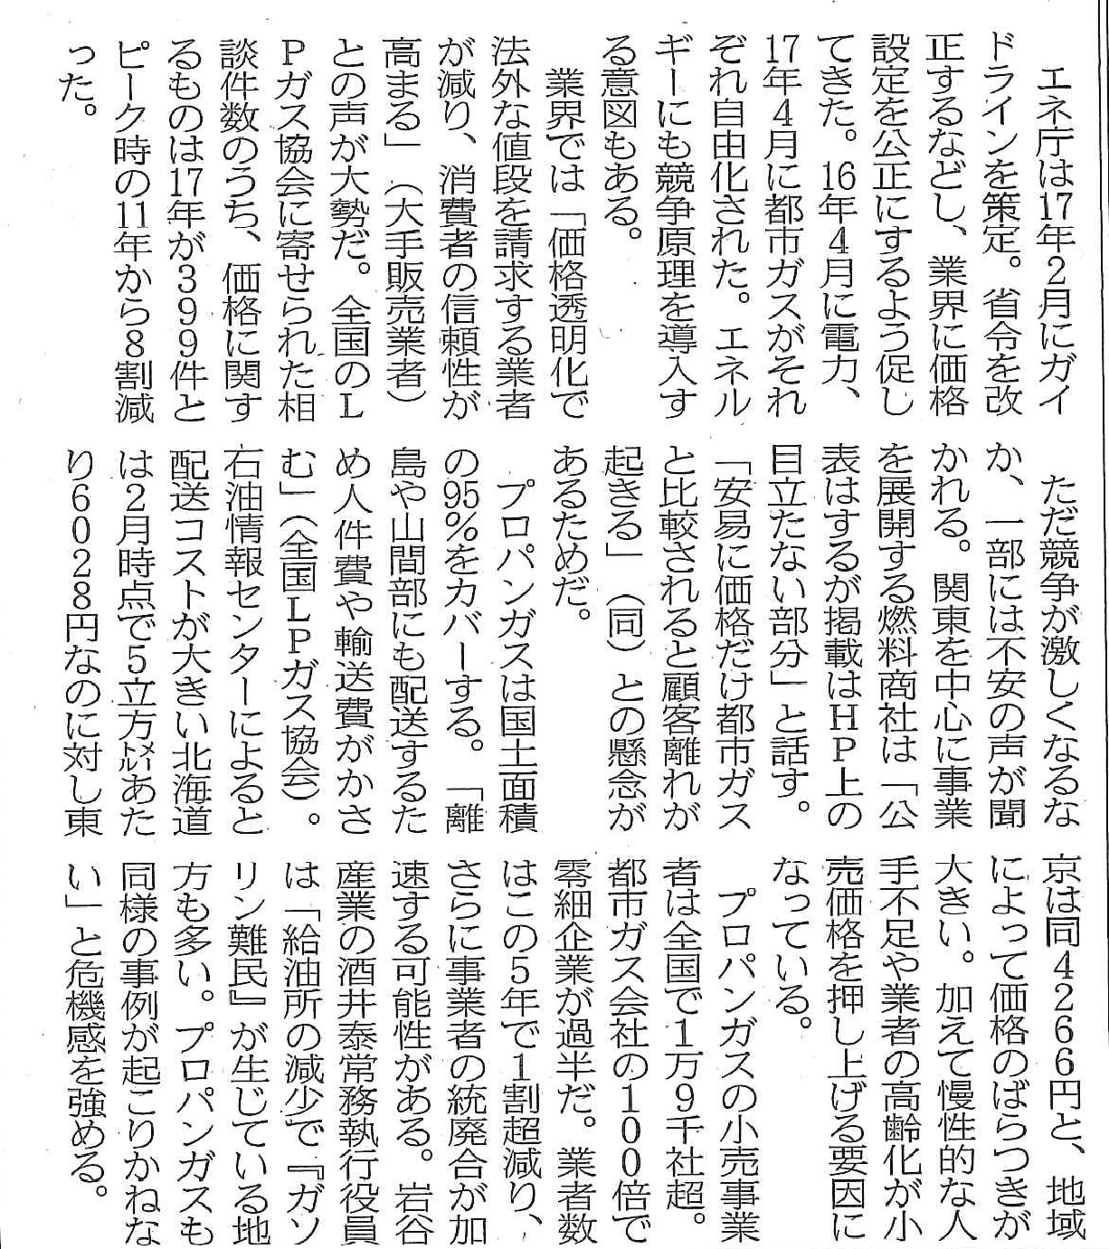
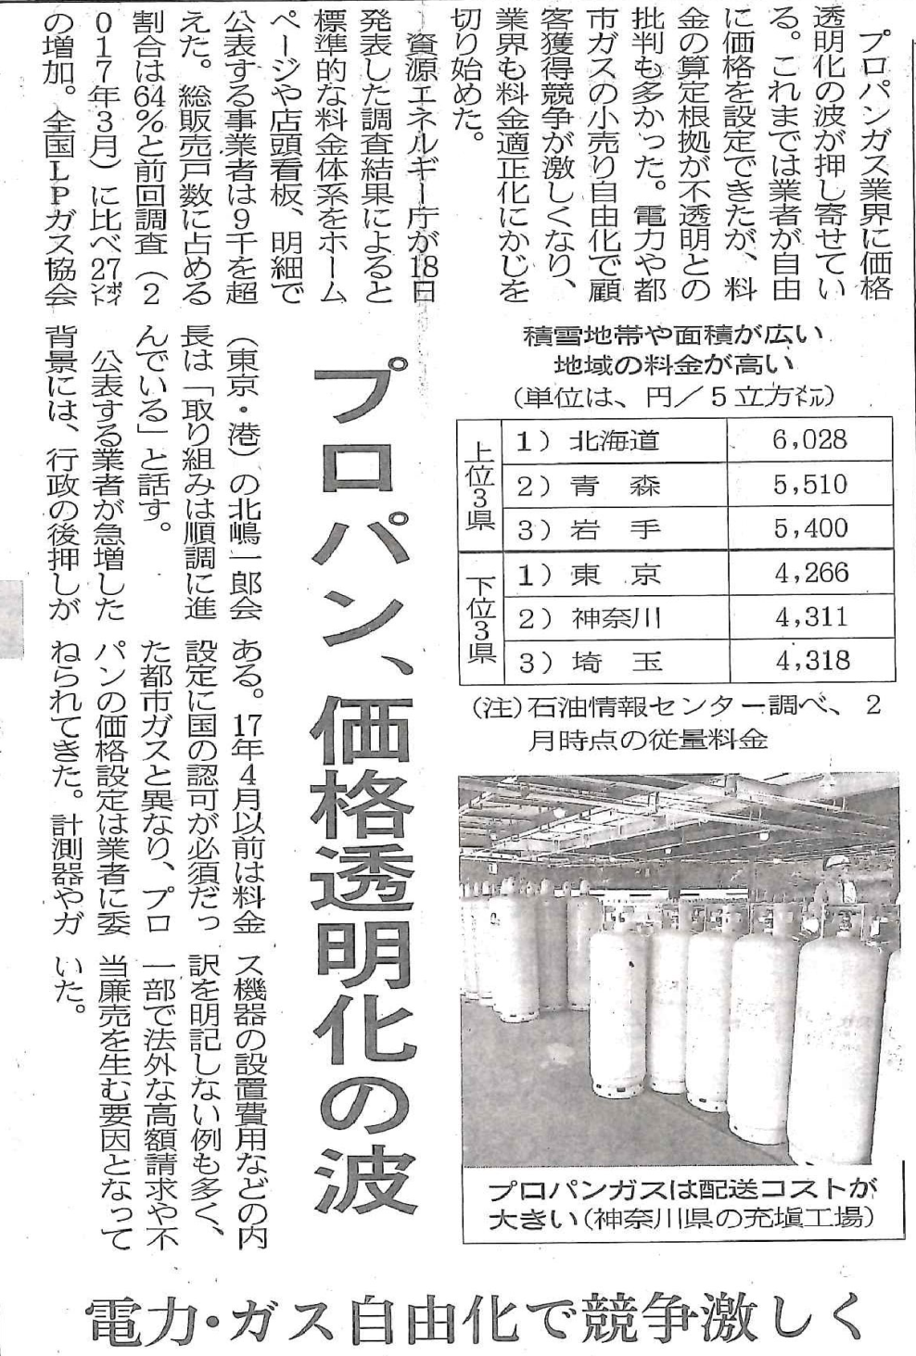
参考：平成30年４月１９日 日本経済新聞掲載

Slide 12
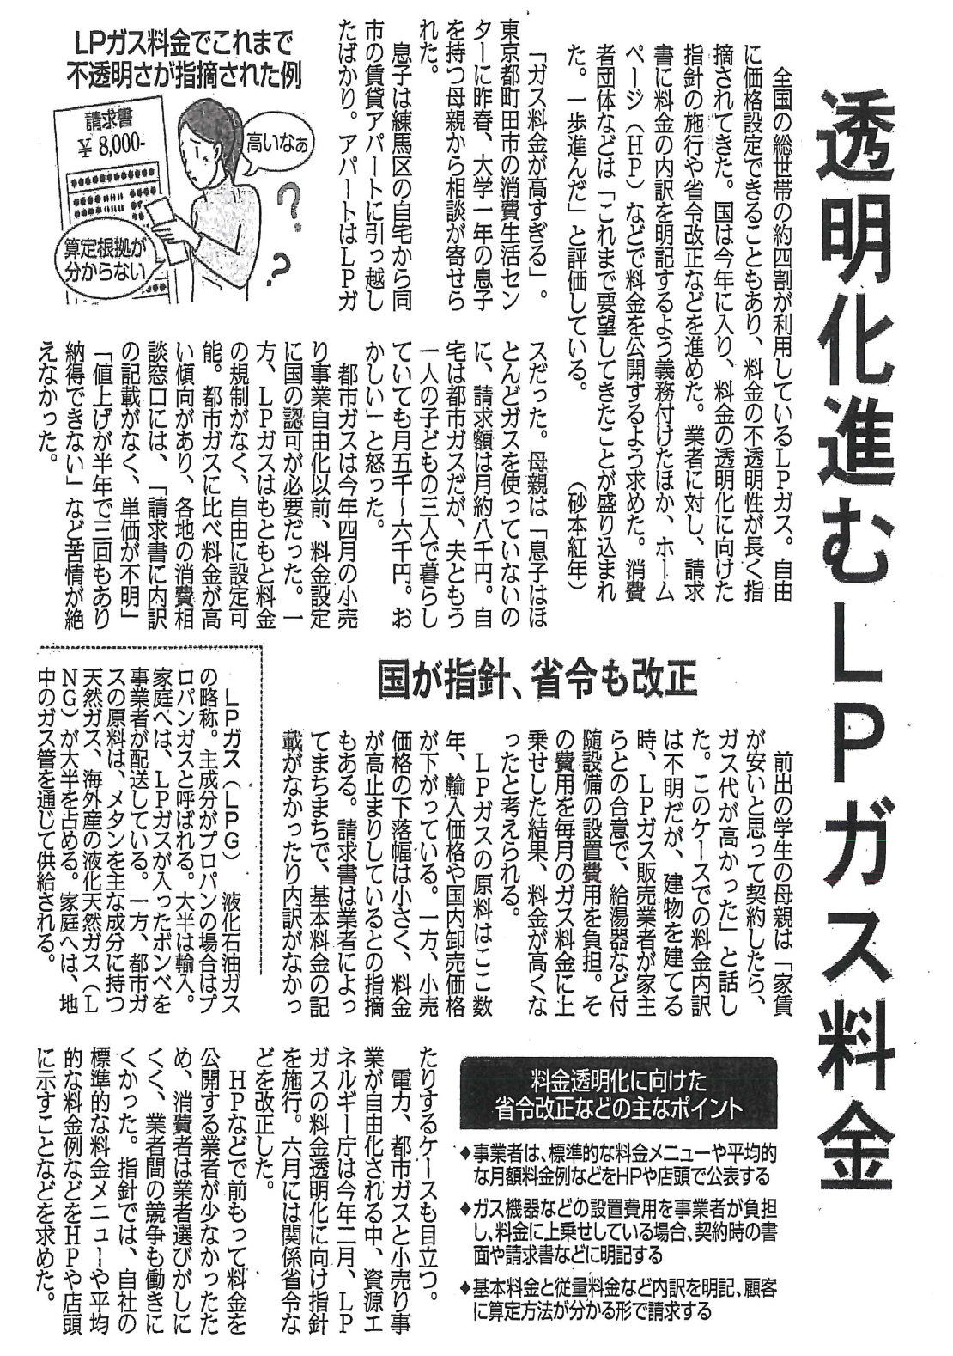
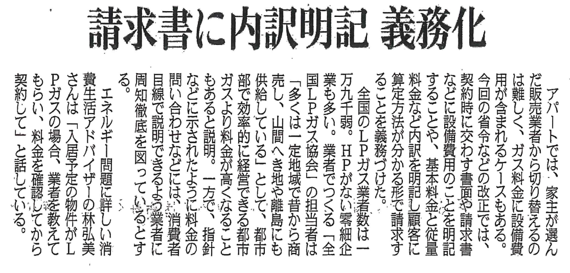
参考：平成29年12月21日 東京新聞掲載

Slide 13
詳細は左記ホーム
ページにて掲載

Slide 14
※

Slide 16
※

Slide 17
※

Slide 20
参考:平成30年11月2日(金) しんぶん赤旗

Slide 21
第５章 料金の透明性の確保
ＬＰガス販売指針（第４次改訂より抜粋）
１．料金情報の提供と十分な説明
液化石油ガス法において、１４条書面等で「価格の算定方法」・「算定の基礎となる項目」に
ついての内容の記載・説明を義務付けています。
よって、価格の算定方法を盛り込んだ料金表の交付が必要、料金を変更する際も「料金表」を再交付しなければなりません。
「価格の算定方法」とは、通達により、その価格の計算方法のこと
（例）料 金 ＝ 基本料金 ＋ 従量料金 × 使用した量 （二部料金制）
＊貸与設備の利用料がある場合は、三部料金制が望ましい。
「算定の基礎となる項目」とは、
（例）基本料金は、供給設備とその工事費用・保安維持費・検針集金費用及びこれら
費用に関する管理費用で、ＬＰガスのご使用がなくても毎月定額でお支払いいた
だく料金です。
従量料金は、基本料金を除く原料費及び販売経費等の費用で、ＬＰガスの使用
量に応じてお支払いいただく料金です。

Slide 22
２．料金情報の積極的な提供
（１）料金表の作成と交付
① 「価格の算定方法」を盛り込んだ料金表を作成し、交付する。
② 料金水準を定期的に見直し価格を改定する場合は、原則１か月前に消費者に対し検針票又は請求書等により、変更後の料金及び変更の理由を通知しましょう。
（変更前の販売価格と変更後の販売価格が比較できるようにした上で、変更後の販売価格の文字の大きさや文字色等を変えることにより、容易に判別できるよう記載しましょう。）
（２）情報提供の手段・方法
①標準的な料金メニュー等の公表
・販売事業者は、自社の標準的な料金メニュー及び平均的な使用量に応じた月額料金例を
公表しましょう。
・消費者等からの問い合わせ等があった場合には、その標準的な料金メニュー等により説明
しましょう。
②公表の方法
・標準的な料金メニュー等の公表に当たっては、店頭の見えやすい場所に掲示しましょう。
・自社のホームページを有する販売事業者は、そのホームページに掲載するよう努めましょう。
③請求書、領収書に料金の内訳を明示
・請求書等に基本料金・従量料金及び設備利用料などの内訳を明記しなければなりません。

Slide 23
■ 販売指針再徹底の必要性
自由化のキーワードは“消費者”であり、
ポイントは「法令遵守」と「説明責任」
１．ＬＰガス・機器等の「勧誘・申込み時」そして「契約時」の『特定
商取引法』『独占禁止法』等の遵守と必要事項の十分なる説明を行
ない、書面を交付すること。
２．ＬＰガス設備や機器等の「所有」を明確にすること。貸与の場合は、
その費用・清算方法等を十分に説明し、了解を得ること。
その上で、『設備貸与契約書』を締結することが望ましい。
３．取引開始や料金改定の際には、料金体系（価格の算定方法・算定の
基礎となる項目等）について説明する。と共に、算定方法等を記載
した料金表を交付すること。
４．輸入状況等を考慮した料金水準の適切な見直しの実施

Slide 24
ご清聴ありがとうございました

